Slide 1

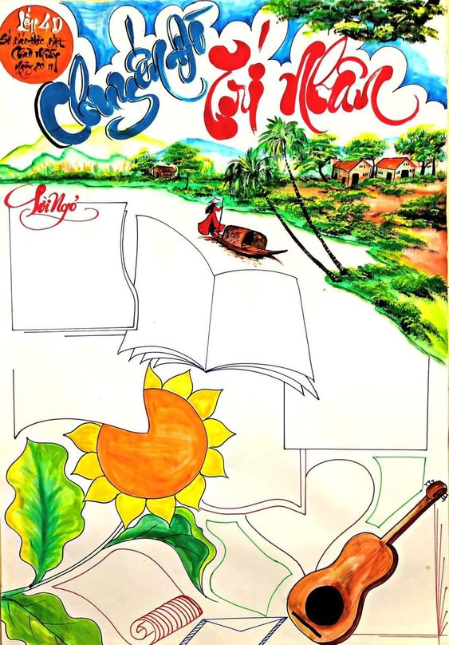



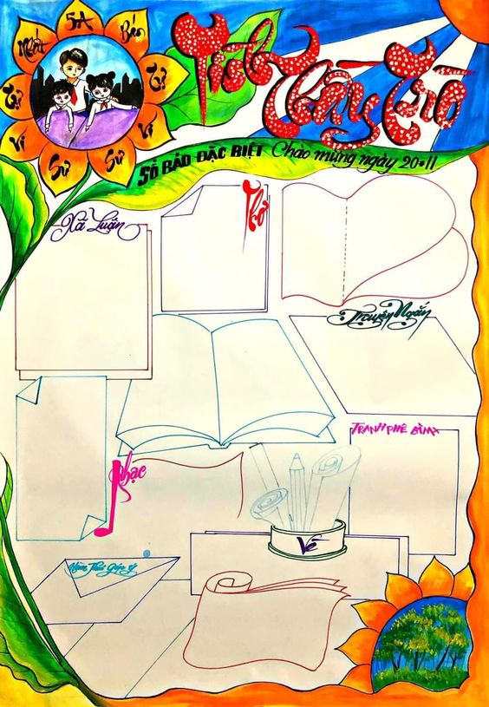
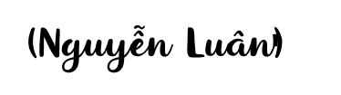


Slide 2
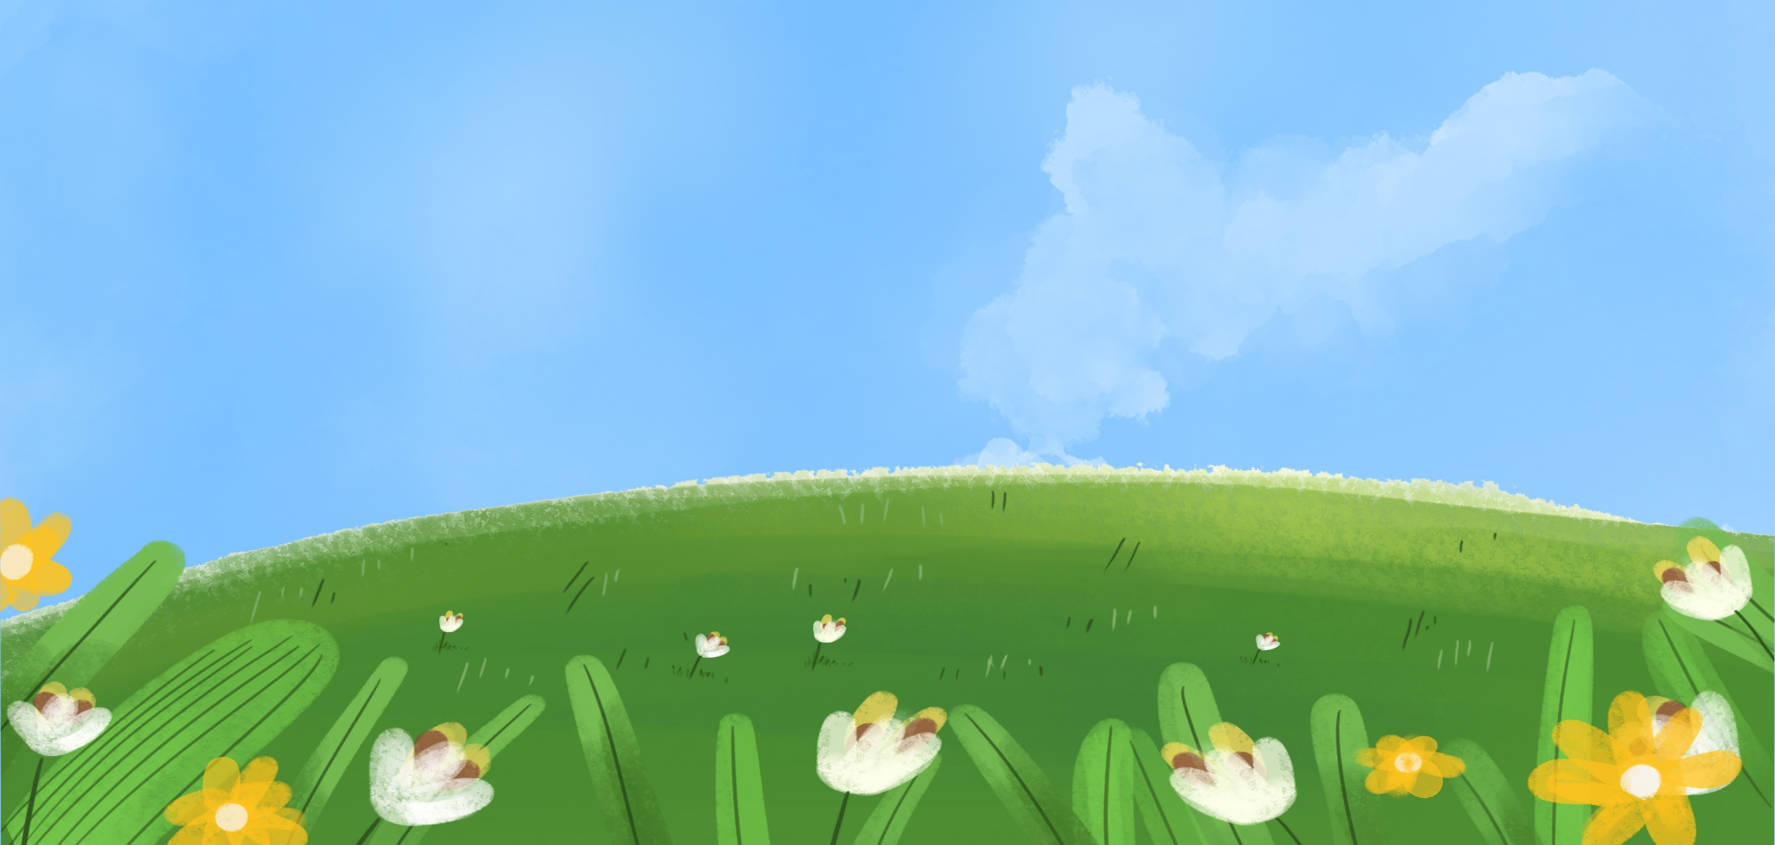


- Đọc đúng từ ngữ, câu, đoạn và toàn bộ câu chuyện “Tờ báo tường của tôi”. Biết đọc diễn cảm phù hợp với lời đối thoại của các nhân vật trong câu chuyện.
- Nhận biết được đặc điểm của nhân vật thể hiện qua hình dáng, điệu bộ, hành động, lới nói, suy nghĩ,…
- Hiểu điều tác giả muốn nói qua câu chuyện: Câu chuyện thể hiện sự dũng cảm, tấm lòng nhân hậu của cậu bé. Cậu đã can đảm vượt qua nỗi sợ hãi cùng với những khó khăn khi một mình phải chạy trên con đường rừng vắng vẻ vào lúc chiều muộn để báo tin cho các chú bộ đội kịp thời cứu giúp người bị nạn.
- Hiểu được giá trị và biết những việc thể hiện tình yêu thương và biết quan tâm đến người khác.
- Biết bày tỏ tình cảm, cảm xúc của mình bằng cách quan tâm, chăm sóc, giúp đỡ những người xung quanh trong cuộc sống hàng ngày ở mọi lúc, mọi nơi.

Slide 3
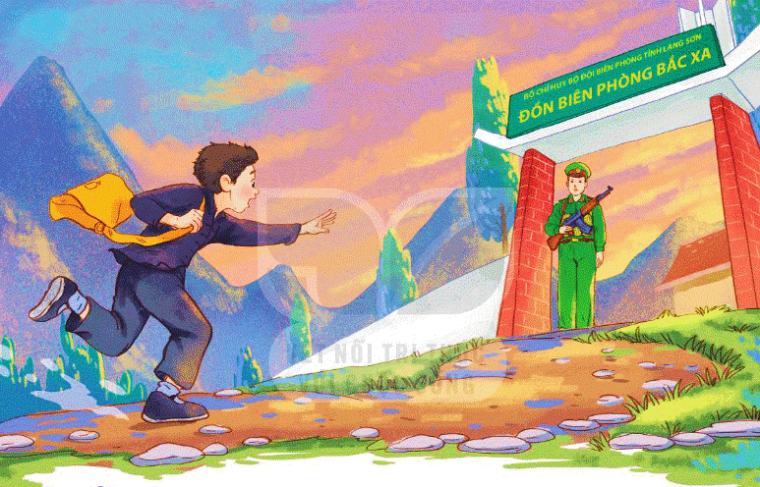
Quan sát và mô tả những gì em nhìn thấy trên bức tranh?
Tranh vẽ cảnh núi rừng lúc chiều tối. Có một chú bộ đội biên phòng đang cầm súng đứng gác trước cổng doanh trại và một cậu bé đang chạy hối hả về phía đồn biên phòng .

Slide 4
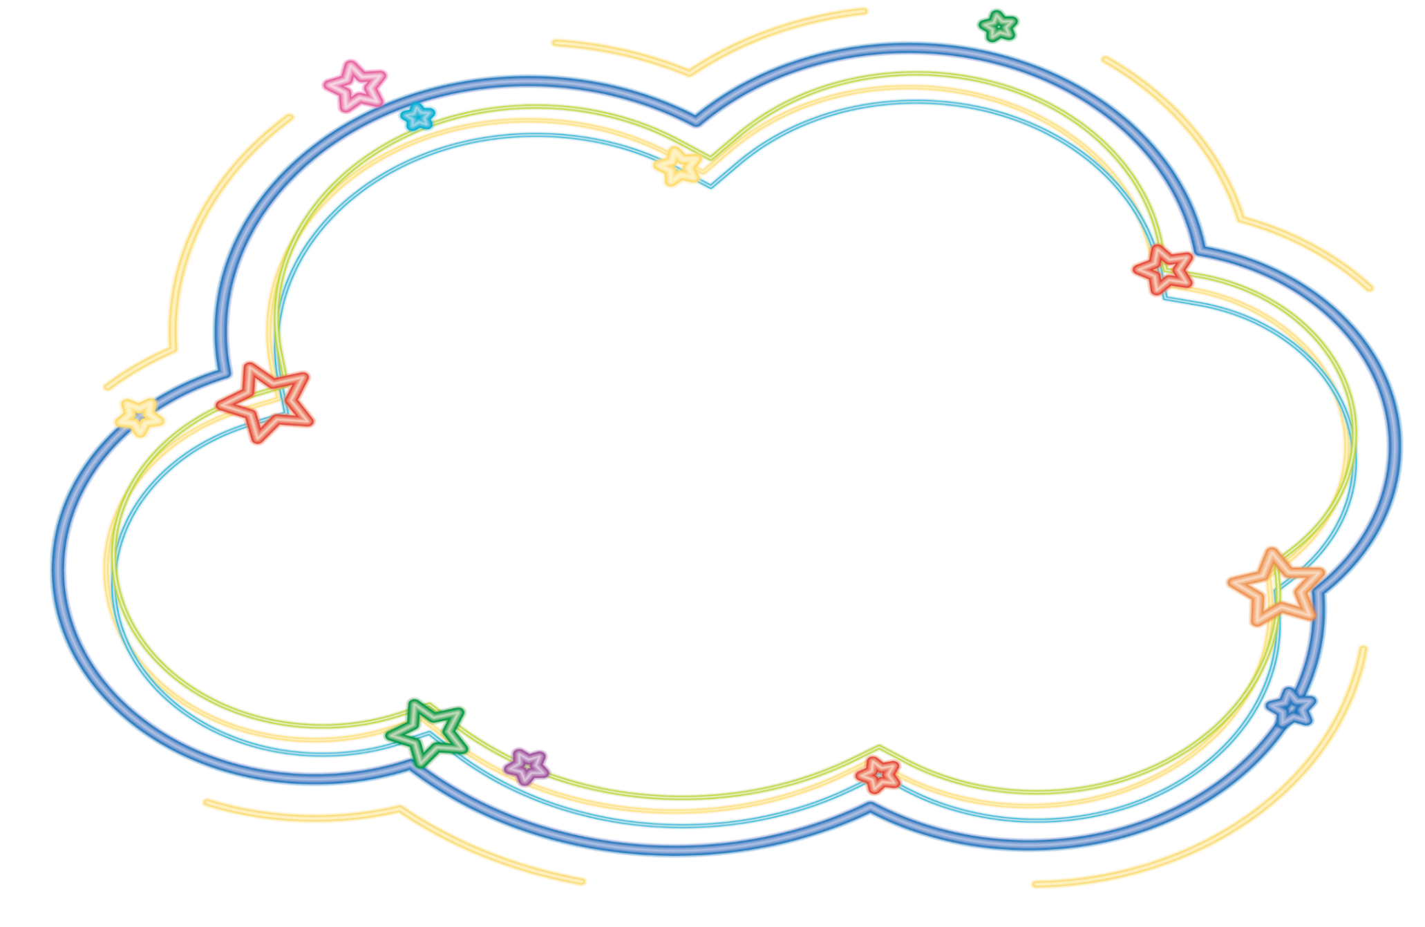

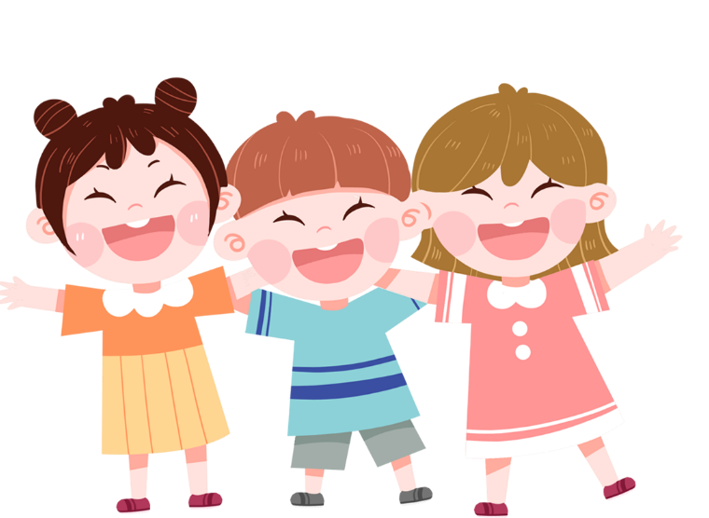

Slide 5





Mắt dõi
Tai nghe
Tay dò

Slide 6

Chiều nay, tôi phải xuống nhà thằng Eng để bàn với nó về tên tờ báo tường đón tết Trung thu. Con đường đến nhà Eng đi qua một con dốc. Đang đi, tôi bỗng khựng lại, suýt nữa hét toáng lên vì sợ hãi. Ngay trước mặt tôi, có người nằm bên gốc cây. Bên cạnh chiếc xe máy, ngổn ngang những bao hàng. Người bị nạn kêu yếu ớt:
- Cháu ơi, gọi người cứu bác với!
Tôi đứng ngây ra, tim đập thình thịch. Cố trấn tĩnh, tôi đáp:
- Bác đợi cháu nhé!
“Phải đến đồn biên phòng”... Thoáng nghĩ thế, tôi liền chạy theo con đường gần nhất. Trời bắt đầu nhá nhem tối. Khu rừng âm u. Tiếng mấy con chim kêu “túc... túc...” không ngớt. Tôi chạy nhanh hơn. Gió thổi vù vù bên tai, bàn chân đau nhói vì giẫm lên đá răng mèo. “Phải cố lên! Người bị nạn nguy mất...”. Cuối cùng, cánh cổng của đồn biên phòng cũng hiện ra. Một chú bộ đội đứng gác cất tiếng hỏi tôi:
- Có việc gì thế cháu?
- Cháu thấy người bị tai nạn bên đường nên tới báo cho các chú ạ.
Nhìn khuôn mặt đỏ bừng, nhễ nhại mồ hôi của tôi, chú như đoán được câu chuyện. Nhấc điện thoại lên, chú liên lạc với đồng đội đang đi tuần tra địa bàn để thông báo sự việc. Xong xuôi, chú vỗ vai tôi cười bảo:
- Cháu gan dạ và tốt bụng quá! Hi vọng, người gặp nạn sẽ được cứu kịp thời.
Ngày hôm sau, chuyện tôi giúp các chú bộ đội biên phòng cứu được người bị nạn lan đi khắp nơi. Tôi thấy rất vui. Tôi còn vui hơn khi tìm được nhan đề “Trăng Rằm yêu thương” cho tờ báo tường của lớp.
(Nguyễn Luân)

Slide 7


Đoạn 1 : Từ đầu .... những bao hàng.
Đoạn 2: Người bị nạn ... đồn biên phòng cũng dần hiện ra.
Đoạn 3: Một chú bộ đội .... được cứu kịp thời.
Đoạn 4: Còn lại.

Slide 8

Eng
khựng lại
suýt nữa
nhá nhem tối

Slide 9
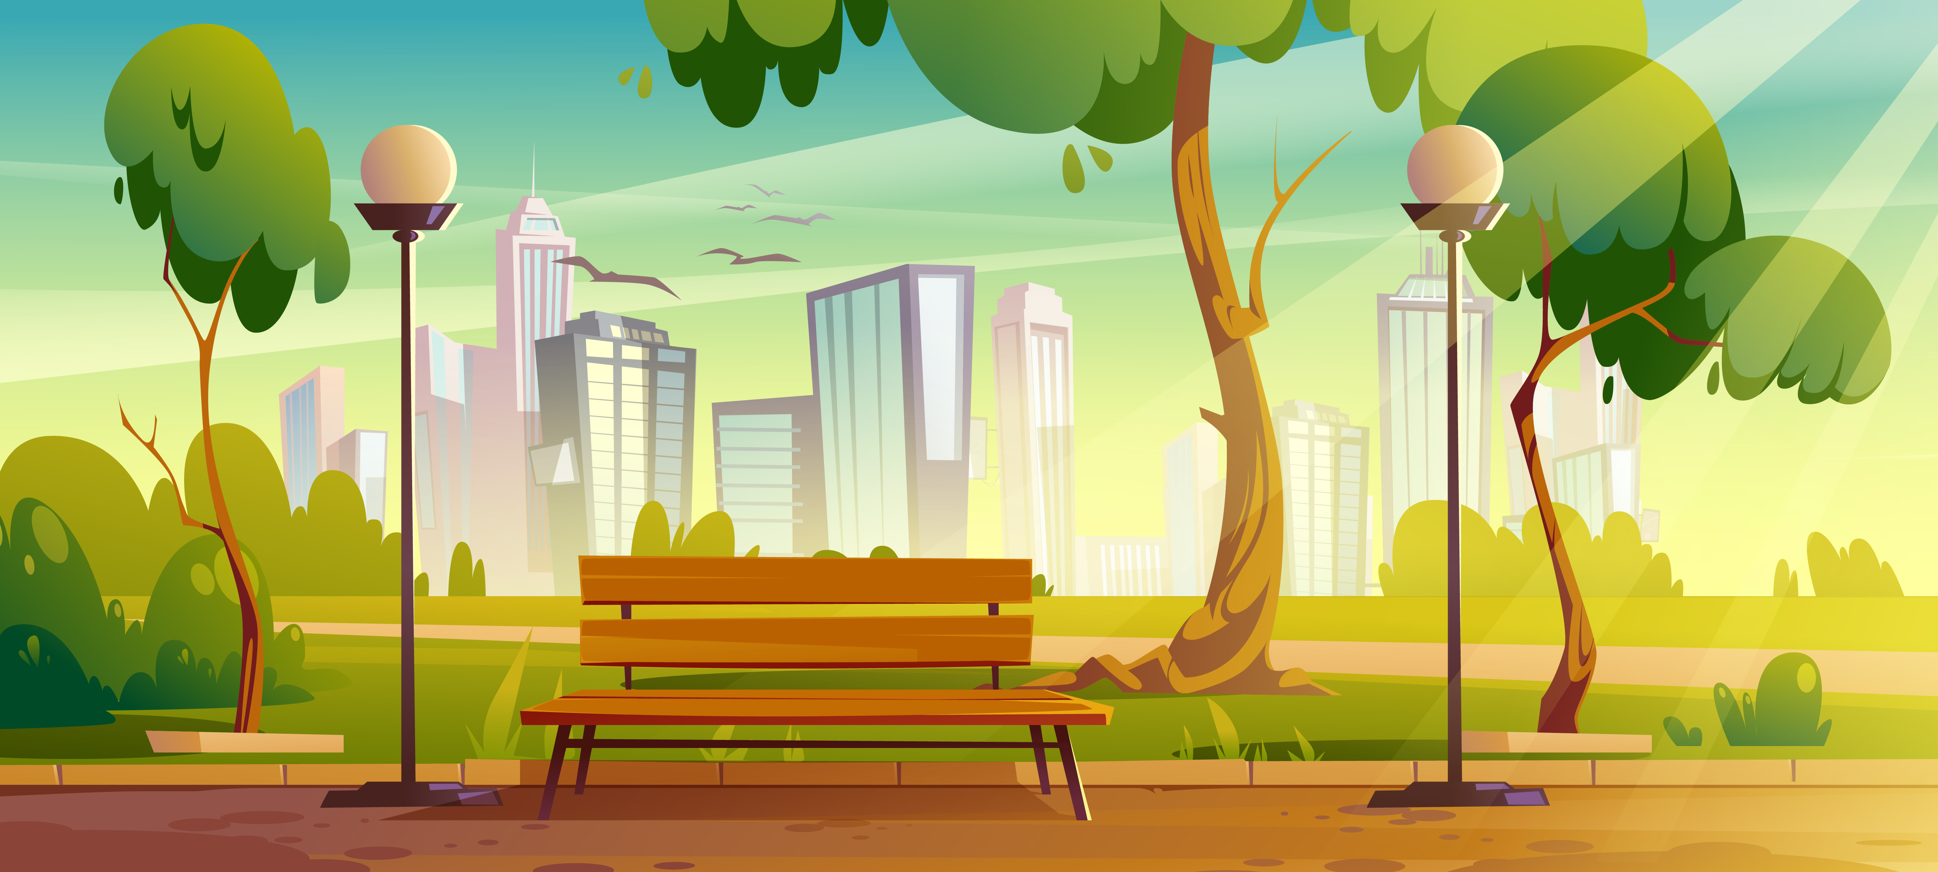


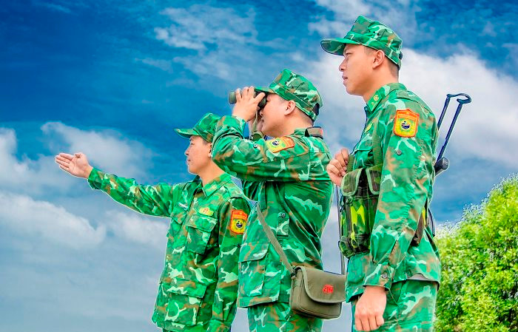
GIẢI NGHĨA TỪ
Biên phòng
Phòng thủ và bảo vệ vùng biên giới.

Slide 10
GIẢI NGHĨA TỪ
Đá răng mèo
Đá nhỏ, nhọn, lởm chởm giống như răng mèo
Tuần tra địa bàn
Đi để xem xét trong một khu vực nhằm giữ gìn trật tự.

Slide 11
LUYỆN ĐỌC NỐI TIẾP ĐOẠN
ĐOẠN 1
Chiều nay, tôi phải xuống nhà thằng Eng để bàn với nó về tên tờ báo tường đón tết Trung thu. Con đường đến nhà Eng đi qua một con dốc. Đang đi, tôi bỗng khựng lại, suýt nữa hét toáng lên vì sợ hãi. Ngay trước mặt tôi, có người nằm bên gốc cây. Bên cạnh chiếc xe máy, ngổn ngang những bao hàng.

Slide 12
LUYỆN ĐỌC NỐI TIẾP ĐOẠN
ĐOẠN 2
Người bị nạn kêu yếu ớt:
- Cháu ơi, gọi người cứu bác với!
Tôi đứng ngây ra, tim đập thình thịch. Cố trấn tĩnh, tôi đáp:
- Bác đợi cháu nhé!
“Phải đến đồn biên phòng”... Thoáng nghĩ thế, tôi liền chạy theo con đường gần nhất. Trời bắt đầu nhá nhem tối. Khu rừng âm u. Tiếng mấy con chim kêu “túc... túc...” không ngớt. Tôi chạy nhanh hơn. Gió thổi vù vù bên tai, bàn chân đau nhói vì giẫm lên đá răng mèo. “Phải cố lên! Người bị nạn nguy mất...”. Cuối cùng, cánh cổng của đồn biên phòng cũng hiện ra.

Slide 13
LUYỆN ĐỌC NỐI TIẾP ĐOẠN
ĐOẠN 3
Một chú bộ đội đứng gác cất tiếng hỏi tôi:
- Có việc gì thế cháu?
- Cháu thấy người bị tai nạn bên đường nên tới báo cho các chú ạ.
Nhìn khuôn mặt đỏ bừng, nhễ nhại mồ hôi của tôi, chú như đoán được câu chuyện. Nhấc điện thoại lên, chú liên lạc với đồng đội đang đi tuần tra địa bàn để thông báo sự việc. Xong xuôi, chú vỗ vai tôi cười bảo:
- Cháu gan dạ và tốt bụng quá! Hi vọng, người gặp nạn sẽ được cứu kịp thời.

Slide 14
LUYỆN ĐỌC NỐI TIẾP ĐOẠN
ĐOẠN 4
Ngày hôm sau, chuyện tôi giúp các chú bộ đội biên phòng cứu được người bị nạn lan đi khắp nơi. Tôi thấy rất vui. Tôi còn vui hơn khi tìm được nhan đề “Trăng Rằm yêu thương” cho tờ báo tường của lớp.

Slide 15

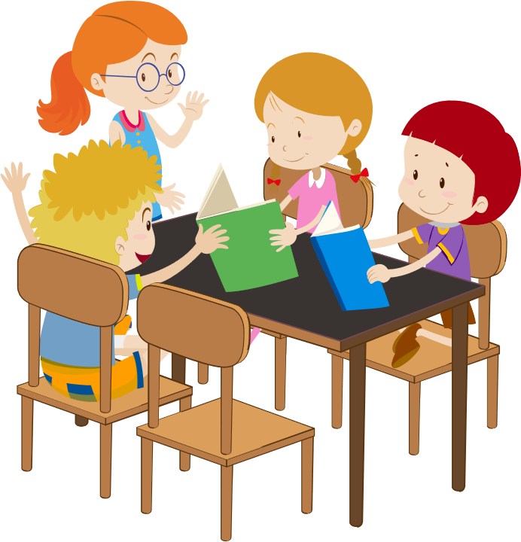



LUYỆN ĐỌC TRONG NHÓM
Yêu Cầu
Phân công đọc theo đoạn.
Tất cả thành viên đều đọc.
Giải nghĩa từ cùng nhau.
Tiêu chí đánh giá
1. Đọc đúng.
2. Đọc to, rõ.
3. Đọc ngắt, nghỉ đúng chỗ.

Slide 16
LUYỆN ĐỌC TRƯỚC LỚP
Tiêu chí đánh giá
1. Đọc đúng.
2. Đọc to, rõ.
3. Đọc ngắt, nghỉ đúng chỗ.

Slide 17


Slide 18


Trên con đường đến nhà bạn, cậu bé đã nhìn thấy sự việc gì? Cậu bé có cảm xúc thế nào khi nhìn thấy cảnh tượng đó?
Trên con đường đến nhà bạn, cậu bé đã nhìn thấy một người bị tai nạn đang nằm bên gốc cây.

Slide 19

Để cứu người bị nạn, cậu bé đã làm gì? Tìm những chi tiết miêu tả khó khăn mà cậu bé đã vượt qua?
Để cứu người bị nạn, cậu bé quyết định chạy đến đồn biên phòng để báo tin.

Slide 20

Tiếng mấy con chim kêu “túc... túc...” không ngớt
Gió thổi vù vù
Khu rừng âm u
Bàn chân đau nhói
Những chi tiết miêu tả khó khăn mà cậu bé đã vượt qua:

Slide 21

Nêu cảm nghĩ của em về việc làm của cậu bé trong câu chuyện?
Chạy một mình trên con đường vắng vẻ lúc chiều muộn để cứu người
Dũng cảm
Việc làm của cậu bé
Thương người
Quyết định sáng suốt: tìm đến đồn biên phòng và chạy theo con đường ngắn nhất
Thông minh

Slide 22

Vì sao cậu bé lại dùng từ yêu thương đặt tên cho tờ báo tường? Chọn câu trả lời dưới đây hoặc nêu ý kiến của em.
A. Vì cậu bé đã hiểu được ý nghĩa của tình yêu thương trong cuộc sống.
B. Vì cậu bé đã làm được một việc thể hiện tình yêu thương với người gặp hoạn nạn.
C. Vì cậu bé muốn lan toả tình yêu thương đến các bạn của mình.

Slide 23

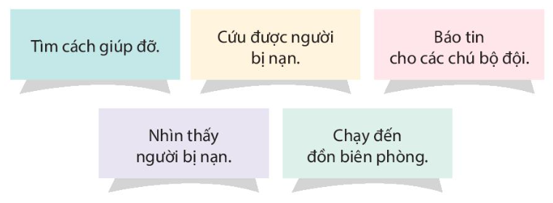
Sắp xếp các ý dưới đây cho đúng với trình tự các sự việc trong câu chuyện.

Slide 24
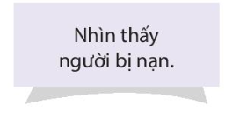
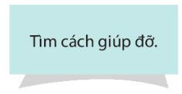
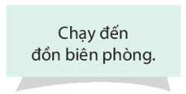
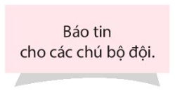
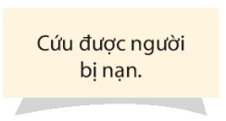

Slide 25
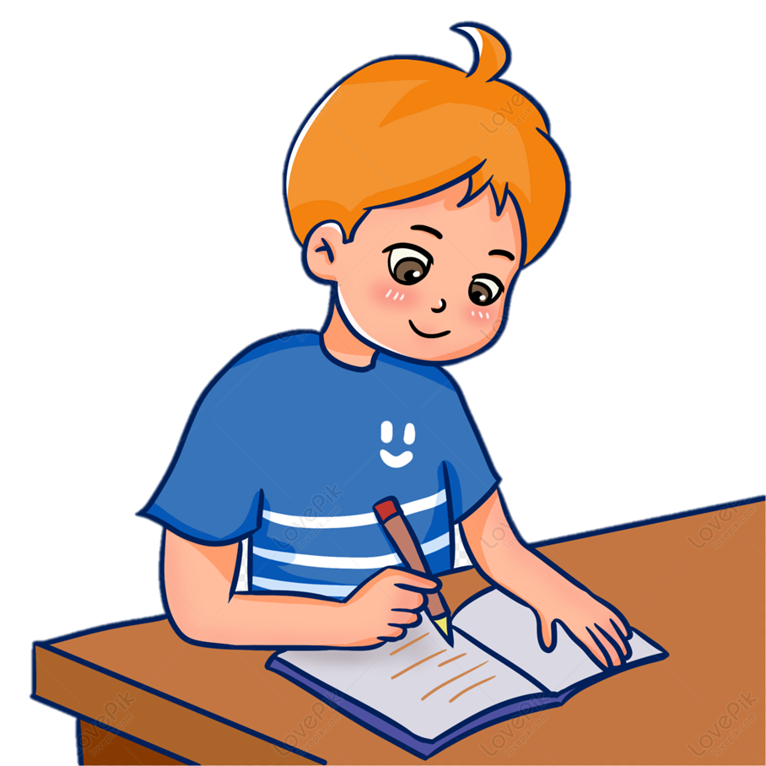
Qua câu chuyện em học được bài học gì từ cậu bé?
Lòng dũng cảm, lòng nhân hậu, biết quan tâm,giúp đỡ mọi người...

Slide 26

Câu chuyện thể hiện sự dũng cảm, tấm lòng nhân hậu của cậu bé. Cậu đã can đảm vượt qua nỗi sợ hãi cùng những khó khăn khi một mình chạy trên con đường vắng vào lúc chiều muộn để báo tin cho các chú bộ đội kịp thời cứu giúp người bị nạn.

Slide 27


Slide 28

Đọc diễn cảm thể hiện được giọng của các nhân vật trong câu chuyện:
Giọng người bị nạn: thều thào, yếu ớt
Giọng chú bộ đội: trầm và ấm áp

Slide 29
Chiều nay, tôi phải xuống nhà thằng Eng để bàn với nó về tên tờ báo tường đón tết Trung thu. Con đường đến nhà Eng đi qua một con dốc. Đang đi, tôi bỗng khựng lại, suýt nữa hét toáng lên vì sợ hãi. Ngay trước mặt tôi, có người nằm bên gốc cây. Bên cạnh chiếc xe máy, ngổn ngang những bao hàng. Người bị nạn kêu yếu ớt:
- Cháu ơi, gọi người cứu bác với!
Tôi đứng ngây ra, tim đập thình thịch. Cố trấn tĩnh, tôi đáp:
- Bác đợi cháu nhé!
“Phải đến đồn biên phòng”... Thoáng nghĩ thế, tôi liền chạy theo con đường gần nhất. Trời bắt đầu nhá nhem tối. Khu rừng âm u. Tiếng mấy con chim kêu “túc... túc...” không ngớt. Tôi chạy nhanh hơn. Gió thổi vù vù bên tai, bàn chân đau nhói vì giẫm lên đá răng mèo. “Phải cố lên! Người bị nạn nguy mất...”. Cuối cùng, cánh cổng của đồn biên phòng cũng hiện ra. Một chú bộ đội đứng gác cất tiếng hỏi tôi:
- Có việc gì thế cháu?
- Cháu thấy người bị tai nạn bên đường nên tới báo cho các chú ạ.
Nhìn khuôn mặt đỏ bừng, nhễ nhại mồ hôi của tôi, chú như đoán được câu chuyện. Nhấc điện thoại lên, chú liên lạc với đồng đội đang đi tuần tra địa bàn để thông báo sự việc. Xong xuôi, chú vỗ vai tôi cười bảo:
- Cháu gan dạ và tốt bụng quá! Hi vọng, người gặp nạn sẽ được cứu kịp thời.
Ngày hôm sau, chuyện tôi giúp các chú bộ đội biên phòng cứu được người bị nạn lan đi khắp nơi. Tôi thấy rất vui. Tôi còn vui hơn khi tìm được nhan đề “Trăng Rằm yêu thương” cho tờ báo tường của lớp.
(Nguyễn Luân)

Slide 30
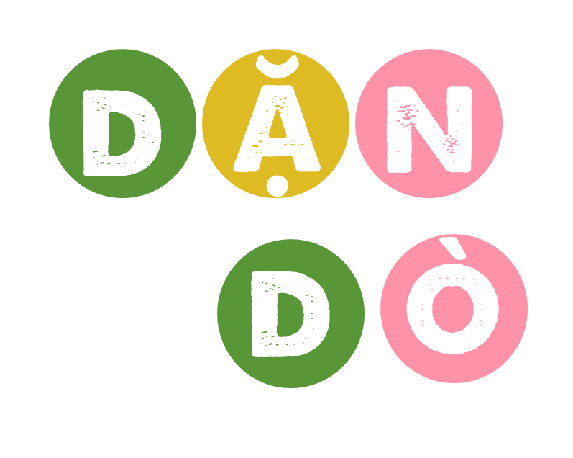

Luyện đọc lại bài.
Chuẩn bị bài mới

Slide 31
